Slide 1
学科竞赛编程
C++
NOI
IOI
教研研究院
NOIP

Slide 2
进制转换
题目描述
请你编一程序实现两种不同进制之间的数据转换。

Slide 3
输入输出格式
输入格式：
共三行，第一行是一个正整数，表示需要转换的数的进制n(2≤n≤16)n(2≤n≤16)，第二行是一个n进制数，若n>10n>10则用大写字母A-FA−F表示数码10-1510−15，并且该nn进制数对应的十进制的值不超过10000000001000000000，第三行也是一个正整数，表示转换之后的数的进制m(2≤m≤16)m(2≤m≤16)。
输出格式：
一个正整数，表示转换之后的mm进制数。

Slide 4
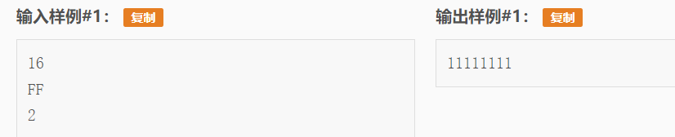
输入输出样例

Slide 5
#include<bits/stdc++.h>
using namespace std;
string a;
int c[10000000],d,e,f,g,sum,ans;
int main()
{
scanf("%d",&d);
cin>>a;
scanf("%d",&f);
for(int x=0;x<a.size();x++){
if(a[x]<'A'){
e=pow(d,a.size()-x-1);
e*=(a[x]-'0');
sum+=e;
}
else{
e=pow(d,a.size()-1-x);
e*=(a[x]-'A'+10);
sum+=e;
}
}
while(sum>0){
c[g++]=sum%f;
sum/=f;
}
for(int x=g-1;x>=0;x--){
if(c[x]>=10)printf("%c",c[x]+'A'-10);
else printf("%d",c[x]);
}
return 0;
}
1
PART ONE

Slide 6
乘积最大
题目描述
一个正整数一般可以分为几个互不相同的自然数的和，如3=1+2，4=1+3，5＝1+4=2+3，6=1+5＝2+4，…。
现在你的任务是将指定的正整数n分解成若干个互不相同的自然数的和，且使这些自然数的乘积最大。

Slide 7
输入输出格式
输入格式：
只一个正整数n，(3≤n≤10000)。
输出格式：
第一行是分解方案，相邻的数之间用一个空格分开，并且按由小到大的顺序。
第二行是最大的乘积。

Slide 8
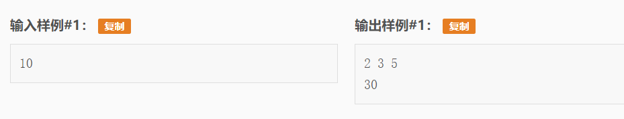
输入输出样例

Slide 9
int main()
{
s[1]=1;
cin>>n;
while(sss<n)
{
a[++x]=i;
sss+=i;
i++;
}
a[sss-n-1]=0;
for(int i=1;i<=x;i++)
{
if(a[i]!=0)cout<<a[i]<<' ';
if(a[i]!=0)jc(a[i]);
}
cout<<endl;
for(int i=t;i>=1;i--)
cout<<s[i];
cout<<endl;
return 0;
}
#include<iostream>
using namespace std;
long long n,x=0,sss=0,ss=1,i=2,t=1;
int a[10001]={};
int s[10001]={};
void jc(int x)
{
for(int i=1;i<=t;i++)
{
s[i]=s[i]*x;
}
for(int i=1;i<=t;i++)
{
if(s[i]>=10)
{
long long add=s[i]/10;
s[i+1]+=add;
s[i]=s[i]%10;
if(i+1>t)
t=i+1;
}
}
}
PART ONE

Slide 10
单词接龙
题目描述
单词接龙是一个与我们经常玩的成语接龙相类似的游戏，现在我们已知一组单词，且给定一个开头的字母，要求出以这个字母开头的最长的“龙”（每个单词都最多在“龙”中出现两次），在两个单词相连时，其重合部分合为一部分，例如 beastbeast和astonishastonish，如果接成一条龙则变为beastonishbeastonish，另外相邻的两部分不能存在包含关系，例如atat 和 atideatide 间不能相连。

Slide 11
输入输出格式
输入格式：
输入的第一行为一个单独的整数nn (n \le 20n≤20)表示单词数，以下nn 行每行有一个单词，输入的最后一行为一个单个字符，表示“龙”开头的字母。你可以假定以此字母开头的“龙”一定存在.
输出格式：
只需输出以此字母开头的最长的“龙”的长度

Slide 12
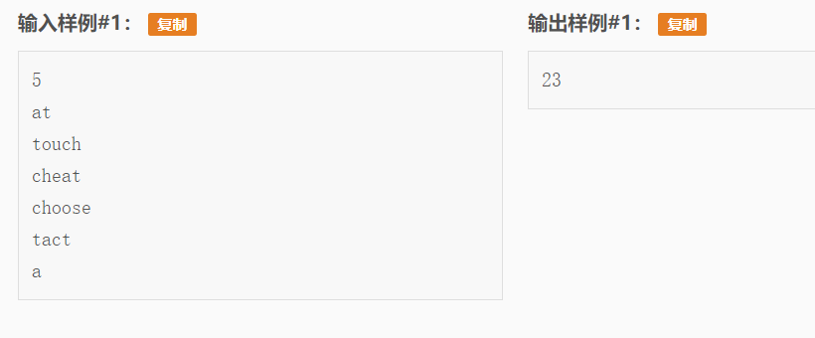
输入输出样例

Slide 13
#include<bits/stdc++.h>
using namespace std;
string str[20];
int use[20], length = 0, n;
int canlink(string str1, string str2) {
for(int i = 1; i < min(str1.length(), str2.length()); i++) {//重叠长度从1开始，直到最短的字符串长度-1（因为不能包含）
int flag = 1;
for(int j = 0; j < i; j++)
if(str1[str1.length() - i + j] != str2[j]) flag = 0;//逐个检测是否相等
if(flag) return i;//检测完毕相等则立即return
}
return 0;//无重叠部分，返回0
}
void solve(string strnow, int lengthnow) {
length = max(lengthnow, length);//更新最大长度
for(int i = 0; i < n; i++) {
if(use[i] >= 2) continue;//该字符串使用次数需要小于2
int c = canlink(strnow, str[i]);//获取重叠长度
if(c > 0) {//有重叠部分就开始dfs
use[i]++;
solve(str[i], lengthnow + str[i].length() - c);
use[i]--;
}
}
}
main() {
cin >> n;
for(int i = 0; i <= n; i++) use[i] = 0, cin >> str[i];//str[n]为开始字符
solve(' '+str[n], 1);//有必要解释一下开始阶段。为了指定第一个字符，而且因为canlink需要重叠部分小于最短长度-1，所以要从前面添加一个无意义充长度的‘ ’。这样就强制了canlink函数比较最后一位。
cout << length ;
}
1
PART ONE

Slide 14

F u t u r e X 科 学 教 育 - 创 新 课 程
像科学家一样思考
像工程师一样解决问题

